Slide 1
ПРИСТИГНИ
РЕБЕНКА!
Подготовили воспитатели:
Хуснутдинова Е. Ю.
Бердникова Н.В.

Slide 2
Статистика ДТП с участием детей
За прошедшие месяцы 2021 года в дорожных авариях погибли уже более 200 детей. В 2020 году ДТП унесли 522 детские жизни. И хотя каждый год число жертв снижается, а за последние 10 лет детская смертность в ДТП снизилась более чем в два раза, погибших все равно много.
При этом 70% детей погибают, находясь в автомобиле у взрослых.

Slide 3
Опасности в автомобиле! Помни:
Самое опасное место в автомобиле рядом с водителем!
Необходимо пользоваться ремнями безопасности, так же для детей существует специальный адаптер !
Для детей использовать специальные автокресла!
Если столкновение неизбежно – наклони голову к ногам закрыв её руками!
Выбравшись из машины отойди от неё на
15-20 метров.

Slide 4
Безопасность!

Slide 5
Дети - наше богатство!
Самые важные пассажиры в вашем автомобиле - это дети: непредсказуемые, непоседливые, и для того, чтобы обеспечить им надёжность и комфорт, у каждого из родителей, у кого есть авто, должно быть автокресло.
В первую очередь – автокресло, это безопасность ребёнка во время движения машины. И конечно же автокресло - это спокойствие родителей, ведь в автокресле ребёнок сидит чётко и не может ёрзать, и лазить по задним сидениям, следовательно, родители могут быть спокойными.
Согласно ПДД, а ещё технике безопасности, автокресло необходимо для ребёнка. От аварий не застрахован никто.

Slide 6
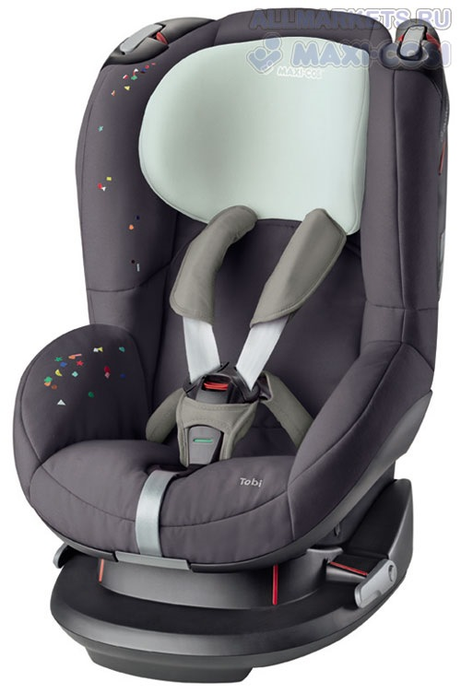
Для чего необходимо детское автокресло ?

Slide 7
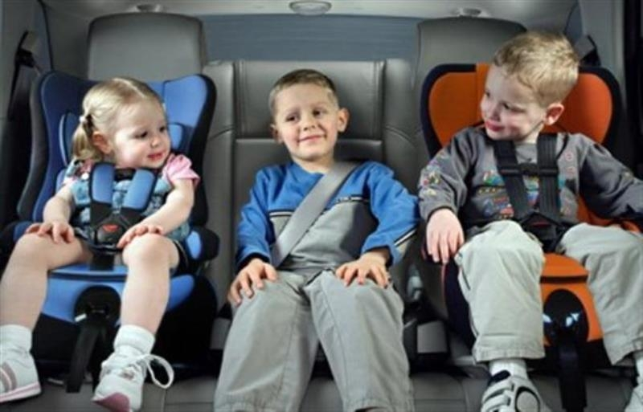
Как правильно подобрать автокресло.

Slide 8
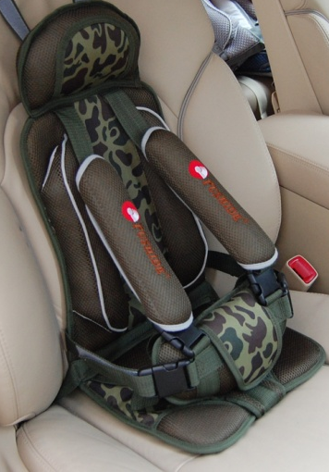
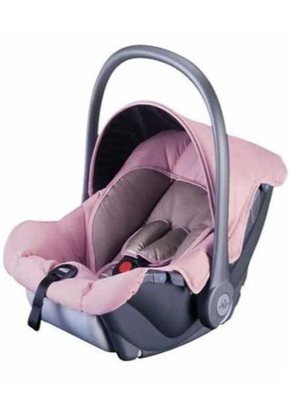
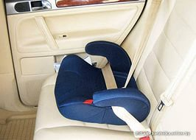
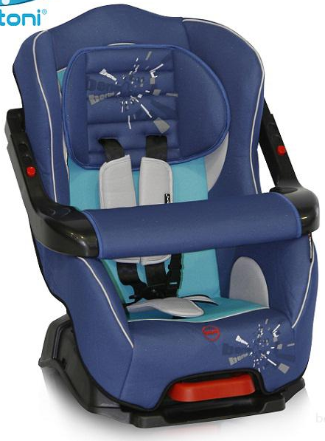
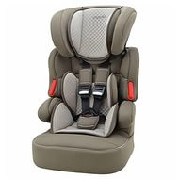
Виды автокресел:

Slide 9
Наклейки для машин

Slide 10
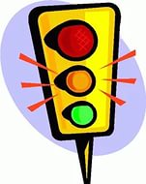
Спасибо за внимание!
Желаем всем безопасных дорог!

